Slide 1
MAVZU:Inson ontogenezi davrlarida ovqatlanishning ahamiyati.
REJA:
1. Ontogenez tushunchasi va ovqatlanishning umumiy roli
2. Embrional davrda ovqatlanishning ahamiyati
3. Yangi tug‘ilgan va go‘daklik davrida ovqatlanish
4. Bolalik va o‘smirlik davrida ovqatlanishning roli
5. Xulosa: To‘g‘ri ovqatlanish – sog‘lom rivojlanish asosi

Slide 2
Ontogenez — bu inson organizmining urug‘lanishdan boshlab butun hayoti davomida rivojlanish jarayonidir. Har bir yosh davrida organizmning o‘sishi, rivojlanishi, modda almashinuvi va fiziologik ehtiyojlari turlicha bo‘ladi. Shu sababli ovqatlanishning turi, miqdori va tarkibi ham yoshga mos ravishda tashkil etilishi muhimdir. To‘g‘ri ovqatlanish sog‘lom o‘sish, immunitet, aqliy va jismoniy rivojlanishning asosiy omillaridan biridir.

Slide 3
Inson ontogenezi
ya’ni organizmning tug‘ilishdan oldingi (embrional) va tug‘ilgandan keyingi (postembrional) rivojlanish bosqichlarida ovqatlanish hayotiy muhim rol o‘ynaydi. Har bir davrda to‘g‘ri va yetarli ovqatlanish sog‘lom rivojlanish, a’zolar shakllanishi va normal funksionallik uchun asos hisoblanadi. 1. Embrional davr (homiladorlik)
Ovqatlanish ahamiyati: Ona organizmining ovqatlanishi homilaning to‘g‘ri shakllanishi, a’zolar rivojlanishi, miya va asab tizimi tuzilishida hal qiluvchi rol o‘ynaydi.
Yetishmovchilik oqibatlari: Oqsil, foliy kislotasi, temir, yod, D vitamini kabi moddalar yetishmasligi homila nuqsonlari, past tana vazni bilan tug‘ilish yoki rivojlanishdan orqada qolishga olib keladi.
2. Yangi tug‘ilgan davr (0–1 oy)
Emizish: Ona suti — bola uchun eng mukammal oziq. U barcha kerakli moddalarga boy va immunitetni kuchaytiradi.
Ahamiyati: Miya rivojlanishi va ichki organlar funksiyasining shakllanishiga ta’sir qiladi.
3. Go‘daklik davri (1 oy – 1 yosh)
Ovqatlanish: 6 oygacha faqat ona suti, keyin esa qo‘shimcha ovqatlar bosqichma-bosqich kiritiladi.
Ahamiyati: Bu davrda tez o‘sish kuzatiladi. Oqsil, temir, rux, yog‘lar va vitaminlarga talab yuqori bo‘ladi.

Slide 4
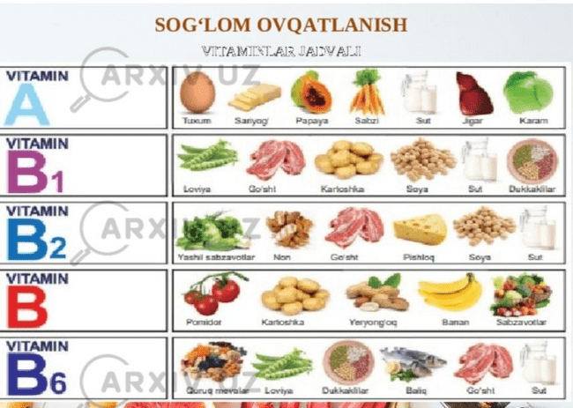

Slide 5
4. Ilk bolalik (1–3 yosh)
Ahamiya: O‘sish, psixomotor rivojlanish va immunitet uchun to‘yimli ovqat zarur. Bu davrda yomon ovqatlanish doimiy salbiy oqibatlarga olib kelishi mumkin (stunting — past bo‘y).
5. Maktabgacha va maktab yoshi (4–12 yosh)
Ovqatlanish roli: Aqliy va jismoniy faoliyatni ta’minlaydi. Kalsiy, fosfor, temir, B guruh vitaminlari ayniqsa muhim.
Noto‘g‘ri ovqatlanish: Aqliy rivojlanish sekinlashishi, anemiya, diqqat yetishmovchiligi bo‘lishi mumkin.
6. O‘smirlik davri (12–18 yosh)
Ahamiya: Bu bosqichda o‘sish “sur’ati” oshadi, gormonlar faol ishlab chiqariladi. Sog‘lom ovqatlanish jinsiy yetilish, suyak massasining shakllanishi va umumiy salomatlik uchun zarur.
Qarshi xavf: Yomon ovqatlanish bo‘sh suyaklar, hushsizlanish, reproduktiv salomatlikda muammolarni keltirib chiqarishi mumkin.

Slide 6
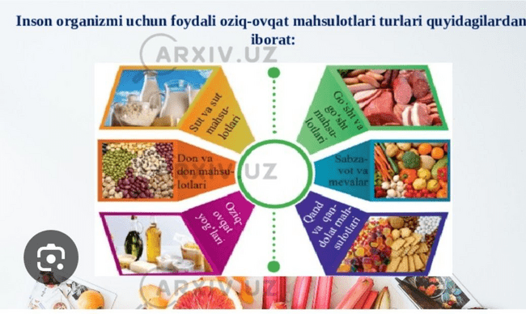

Slide 7

Xulosa:
Har bir ontogenez bosqichida ovqatlanish rivojlanish sifati, a’zolar funksiyasi va kelajakdagi sog‘liq holati uchun hal qiluvchi omil hisoblanadi. Shu sababli, yoshga mos, muvozanatli va foydali ovqatlanish tizimi — har bir bosqichda sog‘lom yashash asosidir.

Slide 8
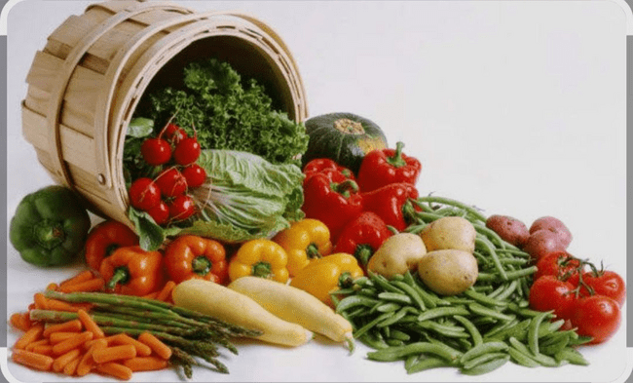
Etiboringiz uchun rahmat!

